Slide 1


绿盟科技安全态势感知
解决方案交流
演讲人：绿盟科技

Slide 2
？
作为一名安全决策者 您希望知道的是什么
Notes:
作为一名负责安全的领导、决策者，您真正希望知道的到底是什么？

Slide 3
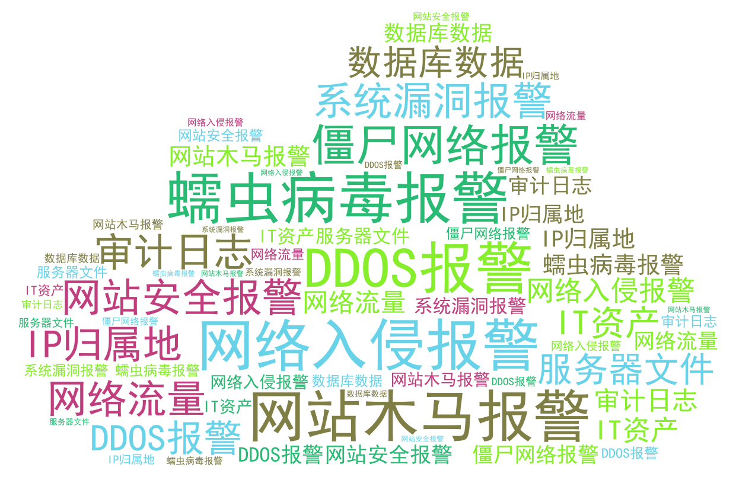
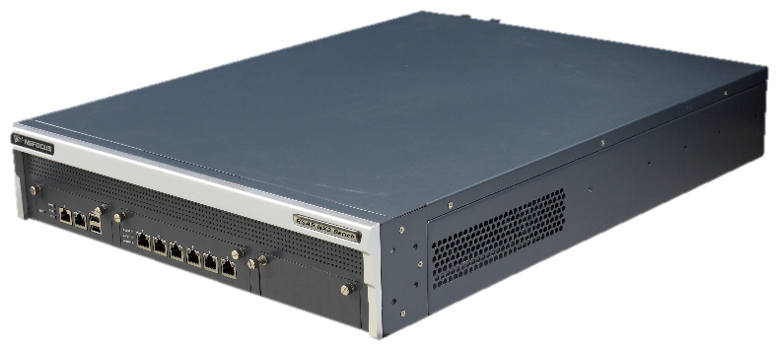
Notes:
会是防火墙、IPS等等安全产品中报出来的海量的安全日志么？
会是这么细节性的东西么？

Slide 4

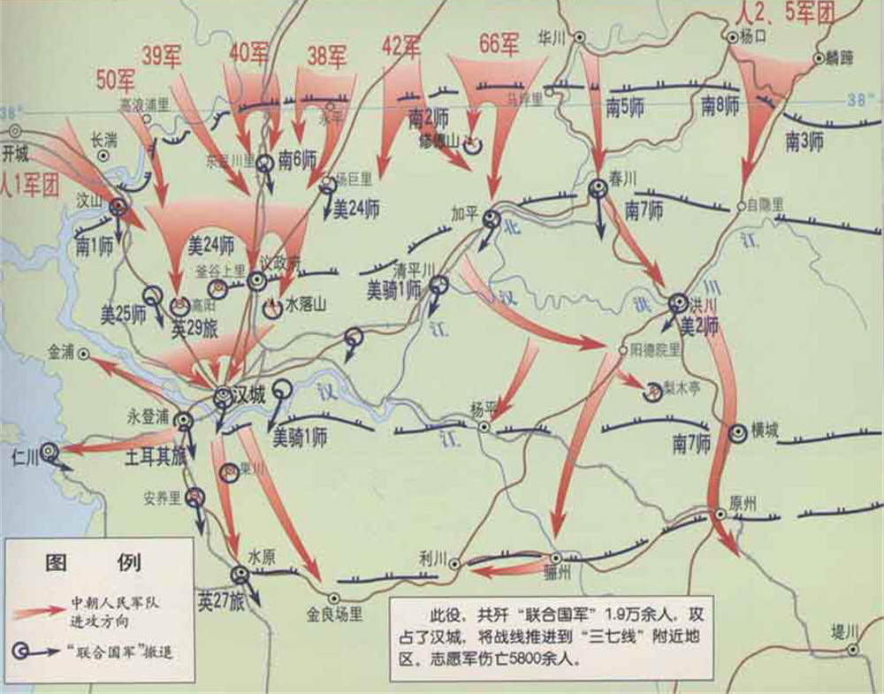
第66军196师587团3连战士小毛
正在向前方高地移动
Notes:
我们类比一下，大家想想看，一个军队的指挥官，不会关注一个具体的战士当前在做什么。■而是会关注当前的战场总体态势

Slide 5

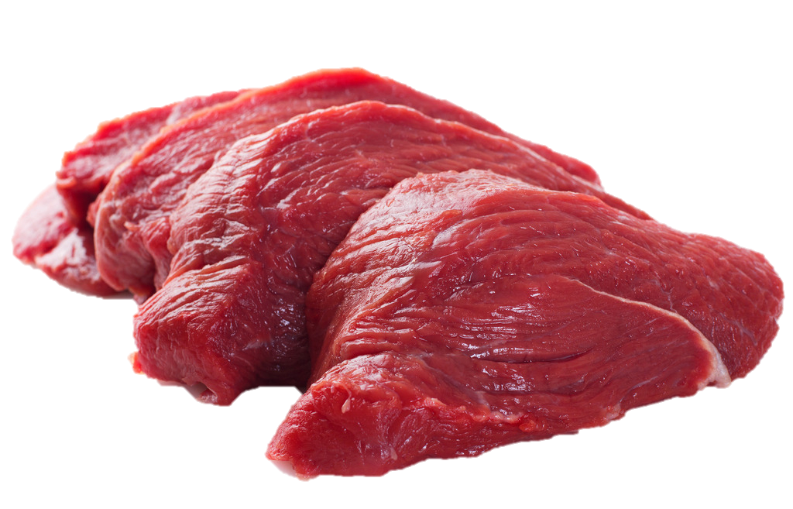

100元
10元
45元
Notes:
一个国家的领导者，不会关注某一天某一地具体的油、蛋、肉的价格情况，■而是更关注当前国家总体经济态势
在这里我们不断的提到一个词就是“态势”，关注战场态势或者经济态势的变化情况就是态势感知

Slide 6
美国态势感知工作进展
CNCI全面的国家网络安全行动
国家安全总统令(NSPD)54，国土安全总统令(HSPD)23
《联邦信息安全管理法》（FISMA 2.0）
可信互联网连接(TIC)
联邦桌面计算机核心构造
国家漏洞数据库
国家网络靶场
强身份验证（PIV）
脆弱性发现标准
爱因斯坦1
持续监控（ISCM）
爱因斯坦2
爱因斯坦3
重要的配置管理
Notes:
政策、法规、方案建设 2008年1月布什发布了总统令，结合美国的联邦信息安全管理法，开展了全面的国家网络安全行动，标志着美国的信息安全正式上升到了国家安全层面。
这次行动确定了几个焦点领域，即可信互联、持续监控、网络靶场、强身份验证。

Slide 7

可信互联网连接(TIC)
爱因斯坦1
爱因斯坦2
爱因斯坦3
基于流的统计分析技术，始于2003年,通过分析网络的流量信息查找可能的恶意活动，采用政府网络出口路由器的netflow技术实现。
基于威胁的决策系统。2008年启动，采用商业技术和专门为政府开发的技术来对进出行政机关网络的流量实施实时的全封包检查，目标是发现恶意的网络流量并对其进行特征化表示，以增强网络安全分析、态势感知和安全响应能力。由于采用的入侵防御系统支持动态防御，它能在网络威胁造成损害之前对其自动检测并正确响应。爱因斯坦 3还为国土安全部提供了对检测到的网络入侵企图进行自动报警的能力。国土安全部将采纳国家安全局通过外国情报工作以及国防部在信息保障工作中发现的威胁特征，以支持国土安全部的联邦系统安全。
基于特征的入侵检测系统。2007年启动，可以通过分析网络的流量信息来查找以发现非授权的访问和恶意的内容，这是通过对进出美国政府网络的流量自动进行全封包检查来实现的。当联邦网络流量中出现恶意或可能有害的活动时，爱因斯坦2 能够向US-CERT提供实时报警，并对导出数据提供关联和可视化能力。
“爱因斯坦计划”于2009年初正式更名为“国家网络安全保护体系”
Notes:
爱因斯坦1始于2003年，使用的是基于流的统计分析技术，通过流量抽取，实现威胁分析。
2007年的爱因斯坦2，采用了基于特征的入侵检测系统，由流分析转成了包分析，由抽样转成了全量分析，从而提升安全能力。
紧接着，2008年，爱因斯坦3开始建设，爱因斯坦三是基于威胁的决策系统，并改变了原来的安全策略，由被动监测升级成了基于入侵防护的主动防御。

Slide 8
美国态势感知方面的工作进展
CNCI全面的国家网络安全行动
国家安全总统令(NSPD)54，国土安全总统令(HSPD)23
《联邦信息安全管理法》（FISMA 2.0）
可信互联网连接(TIC)
联邦桌面计算机核心构造
国家漏洞数据库
国家网络靶场
强身份验证（PIV）
脆弱性发现标准
爱因斯坦1
持续监控（ISCM）
爱因斯坦2
爱因斯坦3
重要的配置管理

Slide 9
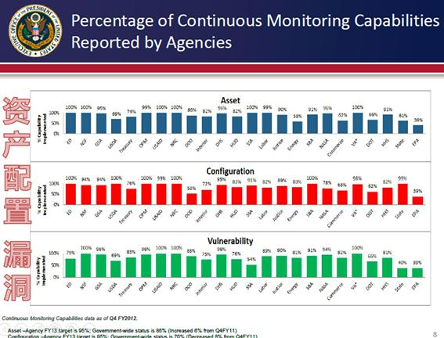
持续监控（ISCM）
对信息安全、脆弱性和威胁保持持续的评估，支撑组织的风险管理决策。
《联邦信息安全管理法》 FISMA 2.0，要求各机构的信息安全方案中必须包含信息系统的持续监测。
Notes:
信息安全持续监控针对的是美国联邦政府的信息系统，针对信系统中的资产、配置、漏洞、进行持续评估，非常类似于我们的等保。
但是于我们的等保最大的区别就是时间间隔。
在等保检查时，各地机构的信息安全能力基本都是最强的，但是随着时间的推移，安全能力会越来越弱。而我们的等保时间间隔比较长，因此就会出现，大波浪形态。

Slide 10
国家层面态势感知相关要求
《国家信息化发展战略纲要》
提升全天候全方位感知网络安全态势能力，做好等级保护、风险评估、漏洞发现等基础性工作，完善网络安全监测预警和网络安全重大事件应急处置机制。
《中华人民共和国网络安全法（草案）》
第四十五条，负责关键信息基础设施安全保护工作的部门，应当建立健全本行业、本领域的网络安全监测预警和信息通报制度，并按照规定报送网络安全监测预警信息。
2016.4.19 网络安全和信息化工作座谈会
国家主席习近平提出“要树立正确的网络安全观，加快构建关键信息基础设施安全保障体系，全天候全方位感知网络安全态势，增强网络安全防御能力和威慑能力……”
工信部保〔2014〕368号文
“深入开展网络安全监测预警、漏洞挖掘、恶意代码分析、检测评估和溯源取证技术研究，加强高级可持续攻击应对技术研究。建立和完善入侵检测与防御等网络安全防护技术手段。积极研究利用云计算、大数据等新技术提高网络安全监测预警能力。”
工信部【2016】203号
《工业和信息化部关于开展2016年电信和互联网行业网络安全试点示范工作的通知》，主要领域包含了（一）网络安全威胁监测预警、态势感知与技术处置领域。
Notes:
工业和信息化部【2016】203号

Slide 11
态势感知定义
在特定系统环境中，对能够引起系统状态发生变化的要素进行获取、理解、显示以及预测未来的发展趋势。
多源安全数据集中收集
多源数据汇总分析，理解当前安全态势
安全事件推理，预测潜在安全威胁
集中呈现，集中治理
多源信息融合
态势感知理解
态势预测
风险评估
网络态势感知
网络安全状况State Of The Environment
要素获取
Perception
态势理解Comprehension
态势预测
Projection
威胁评估决策Decision
决策执行Action
风险计分

Slide 12



平台整体介绍
绿盟安全态势感知解决方案，利用大数据采集、存储、分析技术。收集多种安全数据，并将各类安全数据进行关联分析，再利用可视化技术，将各种威胁事件行为、系统脆弱性进行可视化展示。实现对系统安全的整体展示、态势感知、攻击事件溯源、及对潜在威胁的预警功能。
感知
溯源
预警
感知现在
掌握当前安全态势
调查过去
还原历史攻击过程
预测未来
预警未来威胁隐患

Slide 13
感知
多源安全数据的汇总、处理，关联分析，事件呈现，帮助客户理解整个系统的安全形式。
感知
数据汇总
数据处理
关联分析
事件呈现

Slide 14
溯源
安全事件与网络数据进行关联分析，实现攻击溯源，还原攻击情景、发现僵尸网络。
溯源
攻击情景重现
历史行为追溯
僵尸网络还原
定位攻击源头
攻击者画像

Slide 15
预警
情报联动预警，将发现的威胁事件与情报进行联动，预测攻击者未来对系统还会有哪些威胁。
安全事件
情报
事件验证
事件预测
情报共享

Slide 16
提供哪些安全态势感知能力
态势感知
网站安全态势
僵木蠕态势
系统漏洞态势
DDOS态势
网络入侵态势
脆弱性态势
威胁态势
Notes:
也就是有哪些看得见能力呢？
站在攻防视角看，根据业务系统遭受到的威胁和自身的弱点，安全态势分为威胁态势和脆弱性态势，威胁态势又分为网络入侵、DDoS攻击、僵木蠕、高级恶意威胁，脆弱性态势则分为系统的漏洞、配置基线情况以及网站的漏洞、挂马、篡改等态势。
一句话概括：外晓攻击和威胁，内知漏洞和违规。
以上是从攻防的角度看态势

Slide 17


基于攻击链的威胁感知
侦察
工具制作
投送
攻击渗透
安装工具
控制
恶意活动
追溯
预警
SQL注入
RootKit安装
系统摧毁
身份/密码
信息嗅探
漏洞扫描
特权提升
恶意软件
安装
数据泄露
设置后门
网站篡改
Notes:
利用我们的安全态势感知能力，可以识别出黑客攻击的行为，例如黑客通过漏洞扫描、SQL注入、密码探测，做了特权提升，那我们就会预警未来黑客可能会进一步的安装工具，最终进行恶意活动
工具制作+投送=定向攻击
攻击渗透=攻陷+入侵

Slide 18
平台整体功能架构

Slide 19
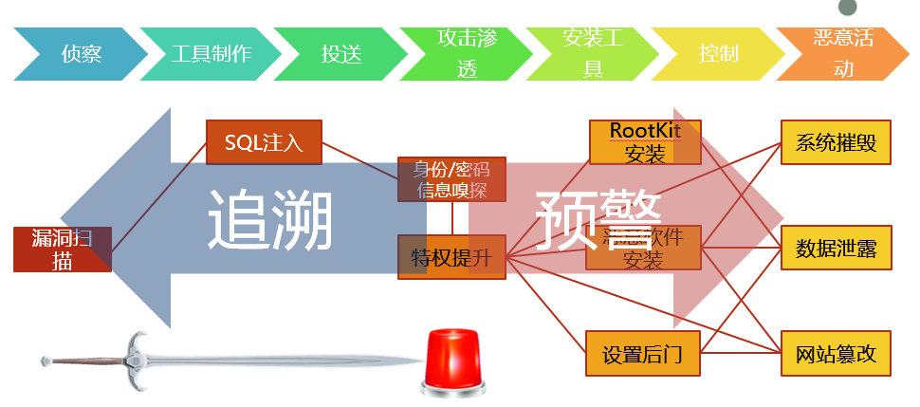
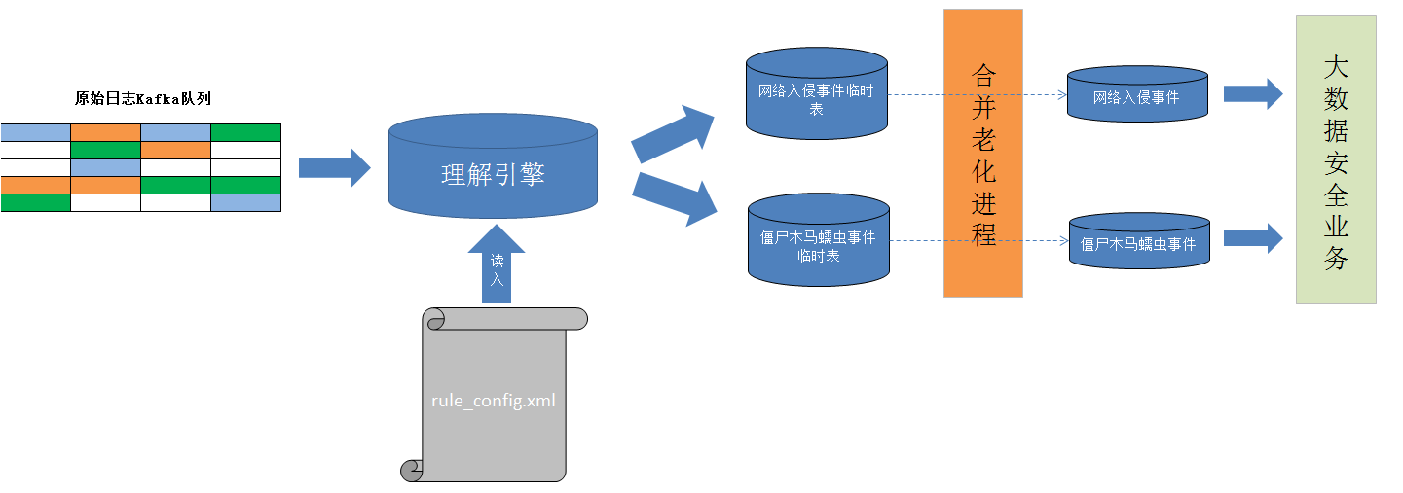
分析模型设计
事件理解模型
攻击链模型
事件理解模型将归并后的日志，基于一定的事件理解模型，进行关联分析，将日志理解为安全事件，提高告警准确性，并降低日志量。
攻击链分析模型通过分析各个网络安全设备收集的安全日志和流量日志生成网络安全事件，进行正反双向推理，正向推理预警潜在威胁，反向推理还原攻击情景。
情报关联模型
风险评估模型
通过云端情报与本地事件的关联分析，大幅度提高安全事件告警准确度，并能够基于云端情报信息，实现潜在威胁报警。
外部威胁、系统脆弱性，都会为资产带来风险，我们通过风险评估模型，将外部威胁、资产脆弱性，结合资产价值，进行风险评估，通过风险评估，得到风险计分，基于风险评分，产生处置方式的决策，进行脆弱性修补，威胁阻断。

Slide 20
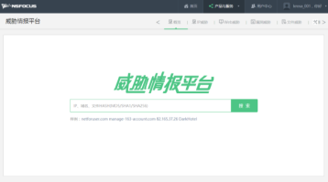
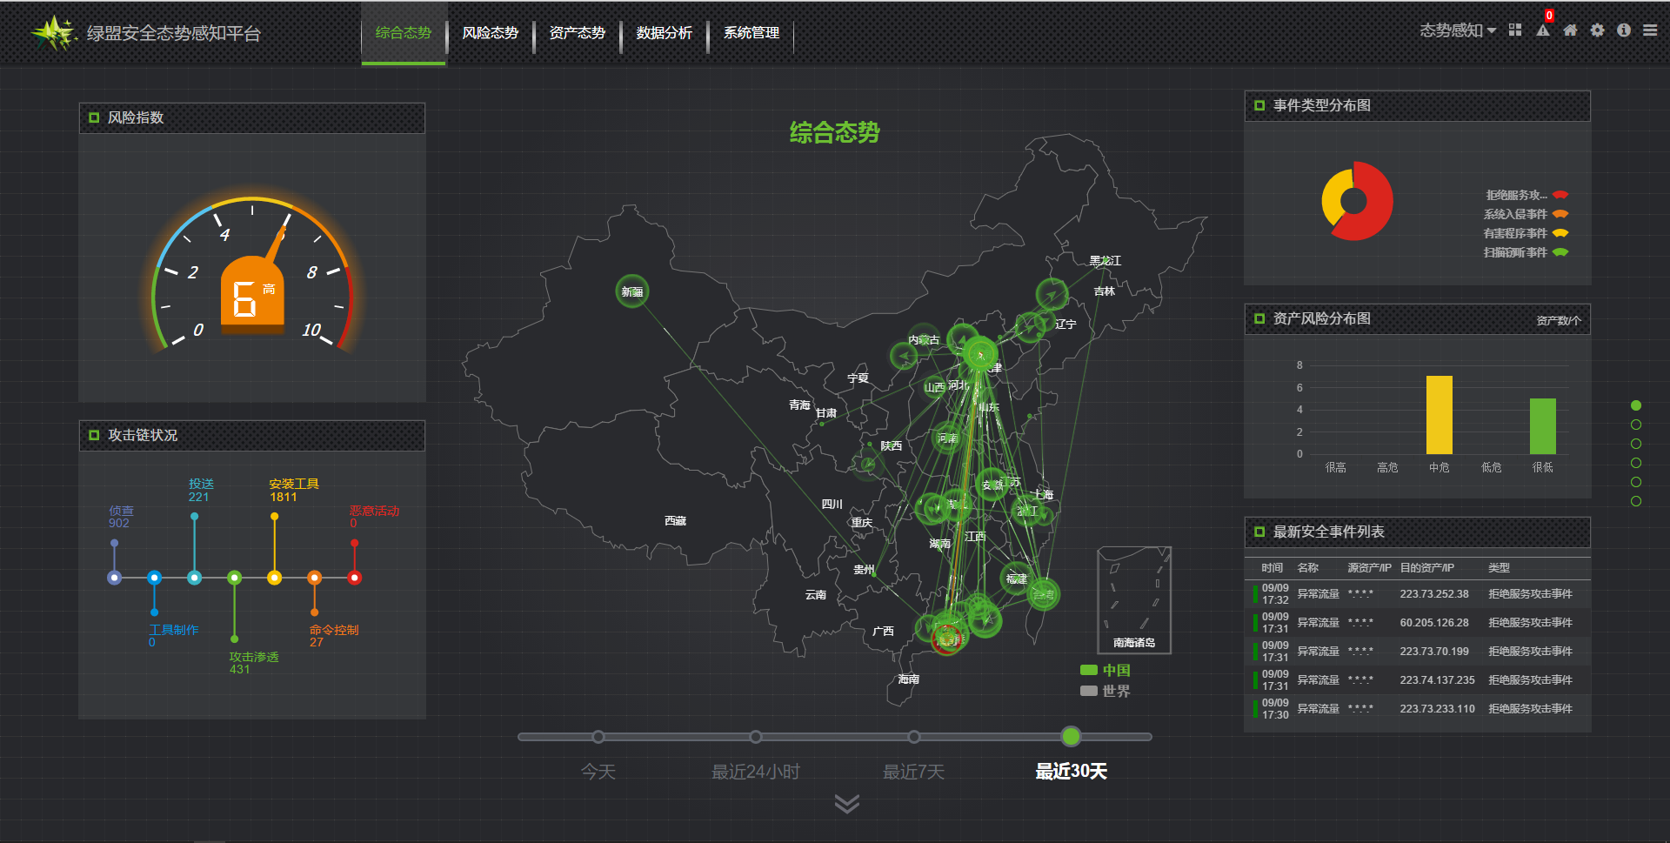
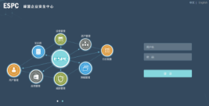





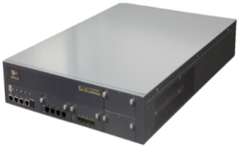
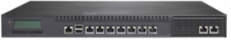

云端威胁情报
绿盟威胁情报云
情报下发
情报上传
绿盟安全态势感知
策略集中管理
提供决策支撑
日志上传
任务下发
本地设备
Notes:
情报的获取研究院搜集和第三方合作（阿里）
云端部署威胁情报，并不断的进行情报搜集
通过企业本地部署大数据安全分析平台，打通“情报”、“设备”和“人”
实现安全日志汇总、关联分析并呈现
情报验证：基于情报，验证恶意IP，并关联分析入侵IP的其他恶意行为，提高威胁告警等级。
情报触发：基于情报，关联分析利用已发现的系统漏洞的相关恶意行为，进一步验证是否已发生。

Slide 21
网络入侵态势

Slide 22
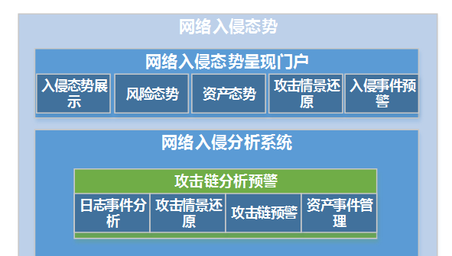
网络入侵态势感知架构
网络入侵态势子系统由两大部分组成
网络入侵态势呈现门户
基于网络入侵分析系统底层的分析数据，做各种各样的可视化展示、报表、查询等功能。
网络入侵分析系统
对收集到的网络入侵事件进行存储、分析，为上层呈现门户提供数据支撑。

Slide 23
功能介绍-攻击链分析预警
攻击链分析预警子模块，基于事件理解引擎及攻击链模型，对海量网络入侵事件进行归并、理解、关联分析、并能够结合资产进行分析，实现多角度的网络入侵事件分析预警。
日志归并
同一时间段内相同内容日志进行归并
事件理解
基于多种日志进行关联分析，分析成对应事件
攻击链预警
基于攻击链模型进行溯源、预警。
资产事件管理
实现资产与事件的关联分析。

Slide 24
一个真实的案例
在某地区城域网络部署安全态势感知平台
导入运营商流量数据，对40G带宽数据进行监测
态势感知平台运行10天

Slide 25
一个真实的案例
在某地区城域网络部署安全态势感知平台
导入运营商流量数据，对40G带宽数据进行监测
态势感知平台运行10天
网络入侵态势感知
总共发现了2336万条原始告警
分析归类为20万条行为日志
进一步下钻分析提取出979条值得关注的事件
威胁态势分析：基于威胁计分与事件推理方法
归并告警：基于同规则事件的归并
原始告警：基于攻击特征规则告警
攻击行为告警：攻击场景建模
威胁态势
威胁理解
威胁要素获取
24000:1
Notes:
通过10天的运行分析，首先来看网络入侵态势
绿盟科技自己积累了近百种的攻击模型

Slide 26
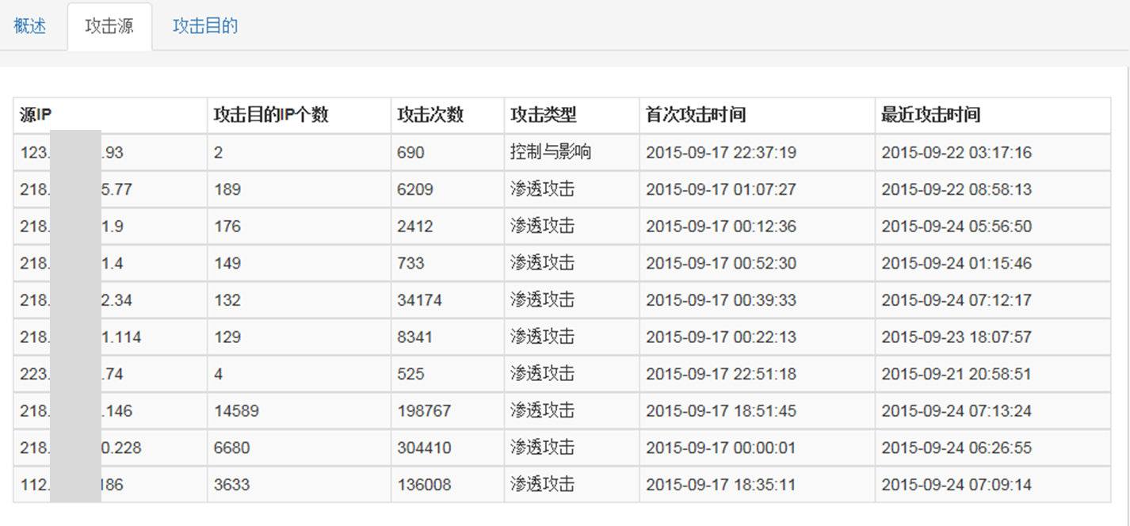
一个真实的案例
发现值得关注的攻击事件
发现多个频繁发动攻击的IP地址
Notes:
为什么“攻击1.5wIP 20万次“的排名没有攻击”2个IP 690次”的高？
因为攻击2个IP的攻击类型已经达到控制与影响的层面，而不仅是渗透扫描攻击。
基于攻击树的威胁计分：在攻击视角情况下，通过分析每个IP的攻击树路径，评估每个IP在攻击树节点产生的攻击危害、攻击烈度、攻击范围评价攻击IP地址的威胁程度； 被攻击视角用于评价被攻击IP地址的面临威胁的程度。

Slide 27
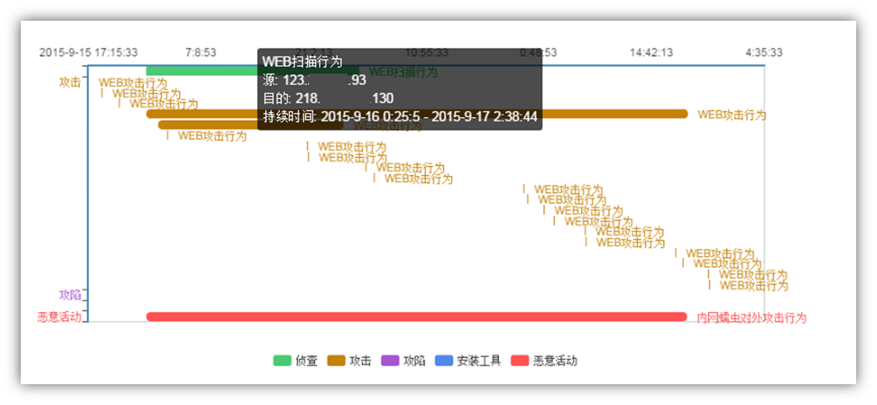
一个真实的案例
发现疑似网络攻击成功事件
2015年9月15日攻击者123.*.*.93攻击成功218.*.*.130
2015年9月16日攻击者123.*.*.93攻击成功111.*.*.182
Web攻击行为成功后，入侵系统并进一步发起蠕虫攻击行为

Slide 28





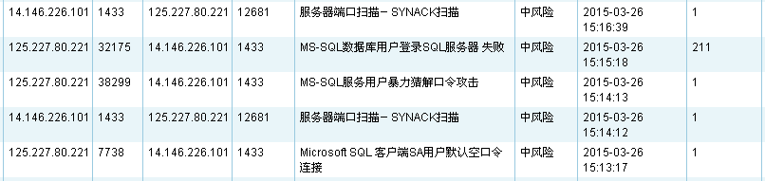
网络入侵态势
IPS
10001
模拟ms-sql暴力破解
125.227.80.221
...
1433
64423
被攻击主机
14.146.226.101
过去呈现情况：触发一堆告警，以及一些混淆信息
现在呈现情况：直接研判为MS-SQL暴力破解事件

Slide 29
基于攻击链的资产安全态势
资产组态势
资产详情
Notes:
IDS、防病毒、WAF、防火墙、DDOS五类设备

Slide 30
功能组成
绿盟安全态势感知平台
网络入侵态势
异常流量态势
僵木蠕态势
系统漏洞态势
网站安全态势
网络入侵态势门户
异常流量态势门户
网络入侵态势门户
网络入侵态势门户
网络入侵态势门户
攻击链分析
异常流量分析
僵木蠕分析
系统漏洞分析
网站安全分析
入侵事件管理
异常流量溯源
僵木蠕溯源
入侵威胁分析

Slide 31
功能介绍-异常流量分析
异常流量分析模块，通过对网内Flow数据的采集，利用大数据分析技术，分析异常流量，发现DDoS攻击，并对事件进行告警、可视化。
流量分析
静态检测引擎与动态检测引擎结合，分析异常流量，发现DDoS攻击。
动态监测
通过机器学习，学习历史流量数据，形成流量阈值曲线，大幅度降低吴宝路。
事件可视化
实现DDoS攻击事件的可视化，并能够结合资产以攻击地图的形式展示DDoS攻击。

Slide 32
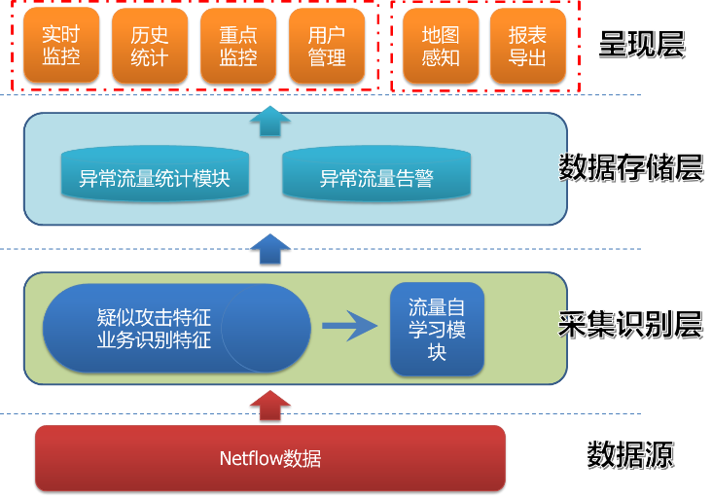
异常流量分析
流量值（黑）
固定基线（红）
动态基线（蓝）
流量
NTA
时间
全网拒绝服务态势监测，无需设定特定目标。
成熟的异常流量监测技术。
流量自学习能力，建立动态基线，降低80%误报。
流量分析
Top N协议流量
Top N自治域流量
Top N应用流量
Top N地址流量
总流量
异常检测
DDoS攻击
Syn flood
UDP flood
DNS flood
Icmp flood

Slide 33
系统漏洞、僵木蠕、网站安全态势

Slide 34
全方位的漏洞态势呈现
漏洞详情，修复建议
风险分布呈现
漏洞视角
资产视角
漏洞监控
资产
风险排名
漏洞影响资产排名
报表呈现

Slide 35
系统漏洞治理
有100套业务系统，1万台主机，通过治理，每套都处于低风险，新高风险漏洞都能在15天完成加固
治理
系统有100台主机，发现风险
最高的20台，修补20台
管理
发现10个漏洞，修补9个漏洞
技术
低危
中危
高危

Slide 36



僵木蠕态势
僵尸网络、木马、蠕虫病毒
采用业界领先的防病毒引擎
通过 网络流量监控 发现 僵木蠕的传播
通过 僵木蠕传播监控 实现 僵尸网络发现、打击、效果评估
Notes:
在网络上，我们把僵尸网络、木马、蠕虫病毒合称僵木蠕，僵木蠕对互联网和企业内部网络危害非常巨大。会造成带宽大量消耗、成为拒绝服务攻击帮凶、数据泄密等危害。
绿盟在僵木蠕态势感知方面通过 网络流量监控 发现 僵木蠕的传播，并实现 僵尸网络发现、打击、效果评估

Slide 37
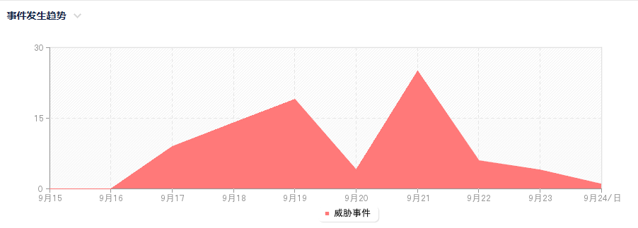
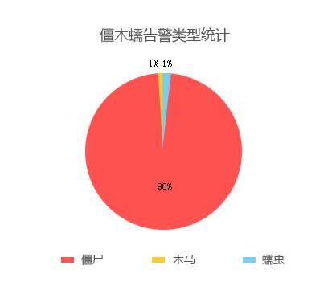
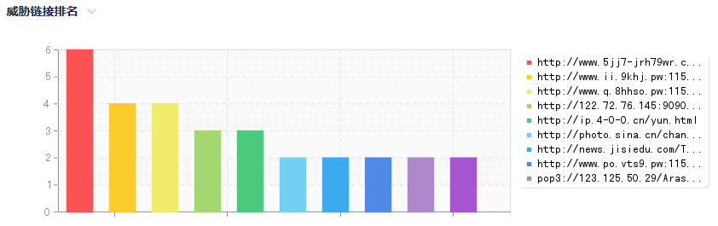
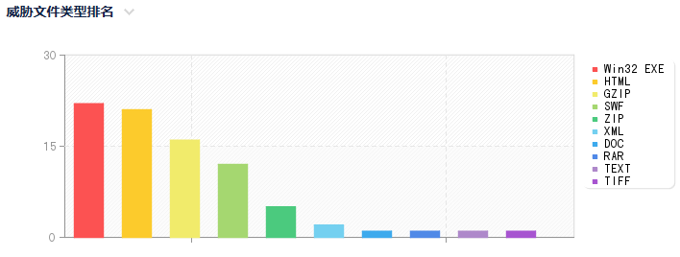
一个真实的案例
僵木蠕攻击态势感知
木马传播935次、蠕虫传播12次、僵尸网络攻击8827568次
总计检测了1644407个文件，检查到恶意文件82个
发现恶意站点51个，确认10大威胁链接、10大威胁文件类型

Slide 38
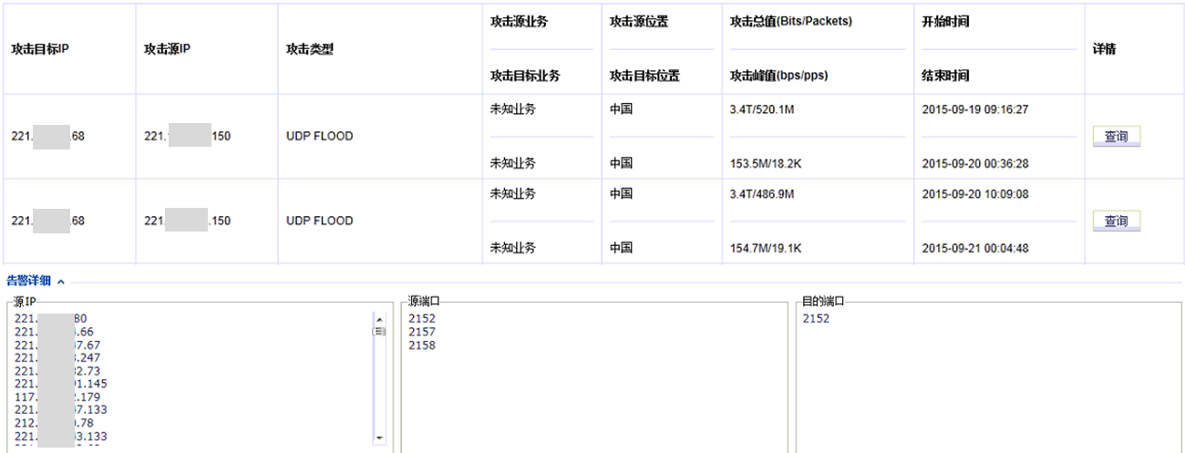
一个真实的案例
发现疑似僵尸网络
9月19-21日期间，221.*.*.0网段多台主机对221.*.*.68发动DDoS攻击
一般发动DDoS攻击的都是僵尸网络控制的主机
对僵尸主机进一步监控可获知控制服务器地址，进而切断联系进行打击。

Slide 39
功能介绍-网站安全态势
网站安全态势，实现对网站漏洞，网站安全事件持续监控、分析和可视化呈现。
多维监控
Web漏洞事前发现
持续监控
灵活的监控策略
风险评估
专业安全风险计分
高频率的自动监测
以站点资产为核心
多视角监测报表
实时安全监测
挂马、篡改、敏感内容、域名DNS、平稳度分析
挂马监测
篡改监测
敏感内容监测
漏洞扫描
平稳度监测
域名劫持监测

Slide 40
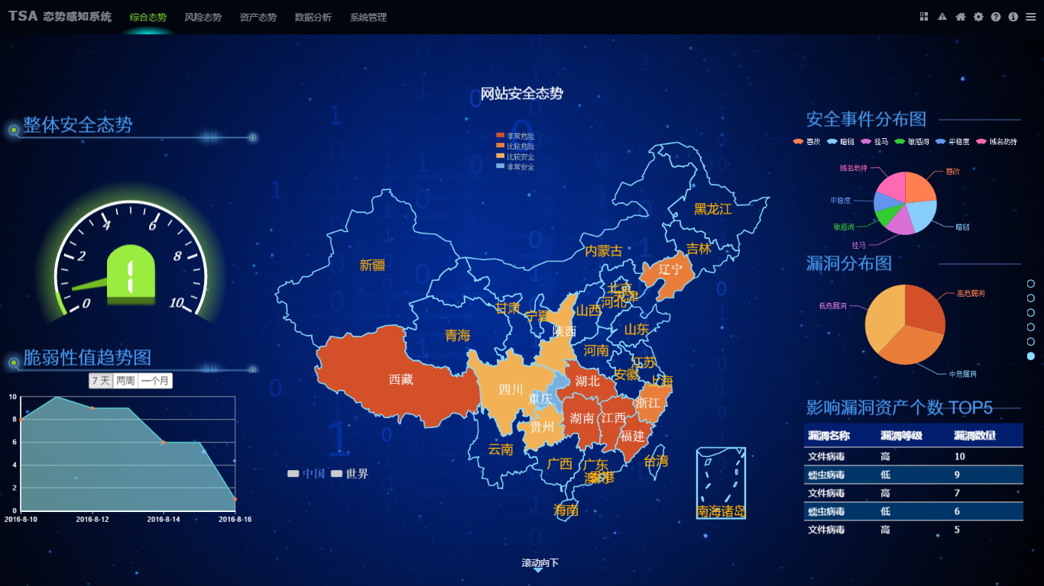
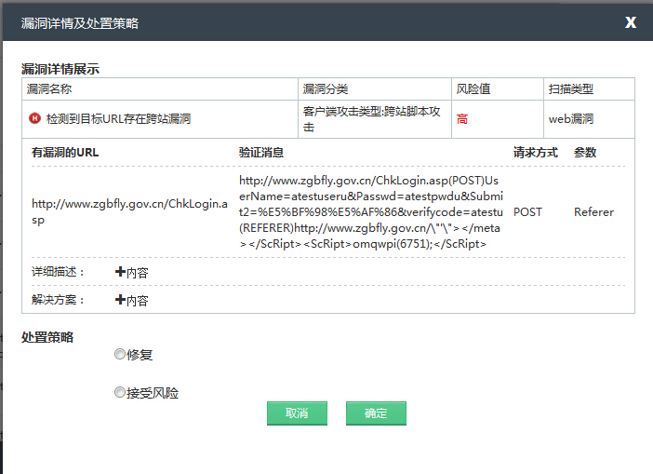
网站安全态势感知
一、通过掌握网站系统隐患与灾害事故的分布及时了解安全态势
二、结合云端运营及时发布通告促进相关单位进行整改和治理
最终应对7个主要挑战
①
②
③
④
⑤
⑥
⑦
监管人员不足，海量事件非常头疼
安全技能有限，漏洞事件验证乏力
监管闭环很痛苦、漏洞整改不彻底
监管过程有盲点、部分网站躲避检查
被监管者怕担责、出了事故谎报瞒报
监管范围不全面、 潜藏大量问题网站
监管效率有点慢、
需要亲自到各单位

Slide 41
系统优势说明
深度包检测技术（DPI）与深度流检测技术（DFI）相结合
既能够基于DPI数据进行安全分析，产生入侵事件、僵木蠕事件告警。
又能够基于DFI数据进行安全分析，产生DDoS攻击事件。
DPI，DFI的灵活搭配，保证大流量数据分析的同时，降低建设成本。
已知威胁检测技术与未知威胁检测技术相结合
2300余种威胁检测规则，保证安全事件发现能力。
文件沙箱虚拟执行，保证未知威胁检测发现。
两者数据关联分析，为APT攻击发现提供线索，提高APT发现能力。
安全事件分析引擎与攻击链模型相结合
海量安全日志归并，并通过安全事件分析引擎，进行事件理解，大幅度降低需要处理的事件量，提高事件准确性，降低运维难度。
能够最大程度还原黑客攻击整个过程，暴露系统脆弱点，进行重点防护
大数据安全分析技术与数据可视化技术相结合
利用大数据分析技术，保证海量数据接入、存储、分析。
系统支持分布式部署，可轻易扩展，保证业务稳定性。
安全事件可视化，攻击路径可视化，地域可视化，降低运维难度

Slide 42

方便运维
哪些告警是值得去关注、去处置的？
当前正在发生什么攻击事件？
哪些资产风险比较高？
为什么会发生这个攻击事件？
各种安全检查应该怎么应对？
实时感知当前发生的各种攻击事件和资产威胁情况，如入侵事件、DDoS攻击事件和僵木蠕事件等，通过溯源挖掘分析这些事件产生的原因，掌握黑客攻击路径，提供处置建议和流程，提高运维质量和效率。
记录安全设备全部原始日志数据信息，可以灵活调取各个时间段数据，并按照需求自定义安全报表，定制记录表单，满足规范要求和安全检查需求。

Slide 43

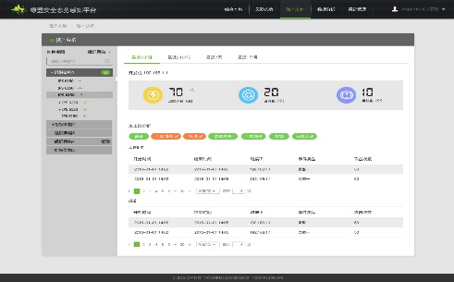
提供决策
整体安全风险状况？
整体安全事件同期比现状？
各个部门的安全现状？
整体安全漏洞同期比现状？
核心业务系统安全现状？
实时展示各个维度的安全威胁同期比增加或者减少比例（例如：网络入侵、异常流量、僵木蠕、系统漏洞、网站安全等维度），方便了解安全运维现状。
基于业务角度，实时呈现被监管部门或者业务系统的安全现状，即资产发生威胁所处攻击链预警阶段，方便了解核心资产的遭受威胁情况，为后续投资与规划提供输入。

Slide 44

谢谢！
技术博客：blog.nsfocus.net
威胁响应中心微博 ：weibo.com/threatresponse
官方微博：weibo.com/nsfocus
官方微信公众号：绿盟科技

